Slide 1
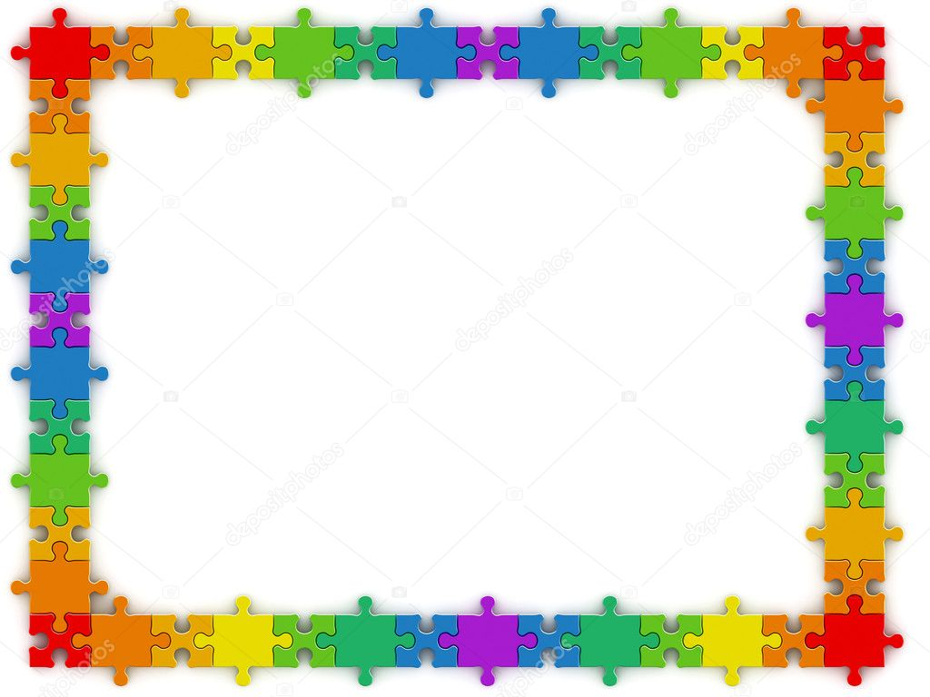
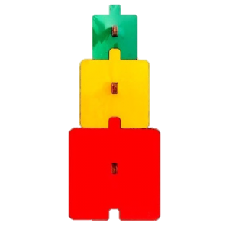
Муниципальное автономное дошкольное образовательное учреждение детский сад компенсирующего вида №3 «Радуга»
для детей с нарушением зрения
Саратовская область г. Балаково
«Нетрадиционное использование игр
В.В. Воскобовича в образовательном процессе»
Авторы: Лифантьева Ольга Викторовна - воспитатель
Жигунова Ольга Николаевна – учитель-дефектолог

Slide 2
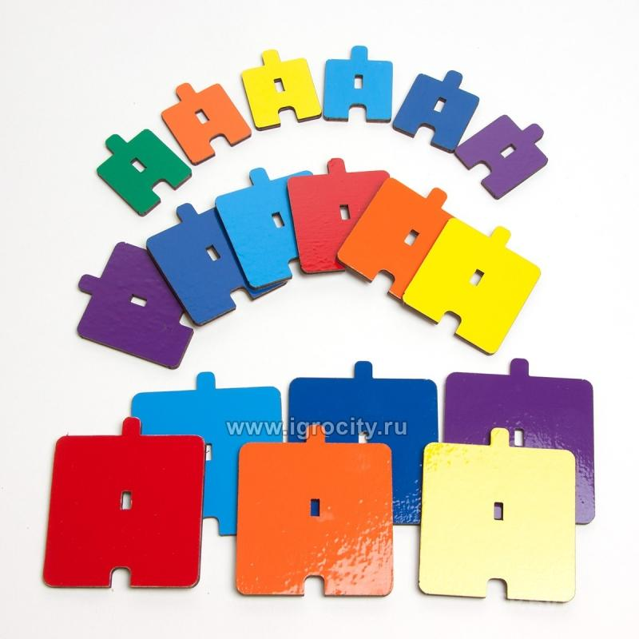
Игра «Черепашки»
Цель: Развитие у детей познавательного интереса.
Задачи: Формировать умение конструировать простые плоскостные фигуры за счет перемещения частей в микроплоскости. Развивать умения находить фигуры по цвету, группировать по размеру опираясь на сигнальные ориентиры. Развивать мелкую моторику рук.

Slide 3
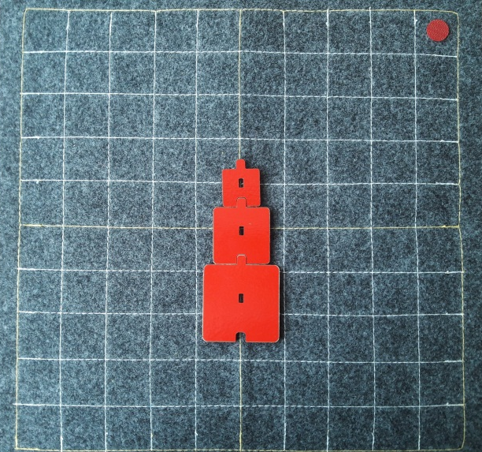
1 вариант (3-4 года)
Формирование первоначальных знаний о зрительных сенсорных эталонах.
Ребенок с помощью цветового ориентира в правом верхнем углу, на мини Ларчике выкладывает «Черепашку» соответствующего цвета.

Slide 4
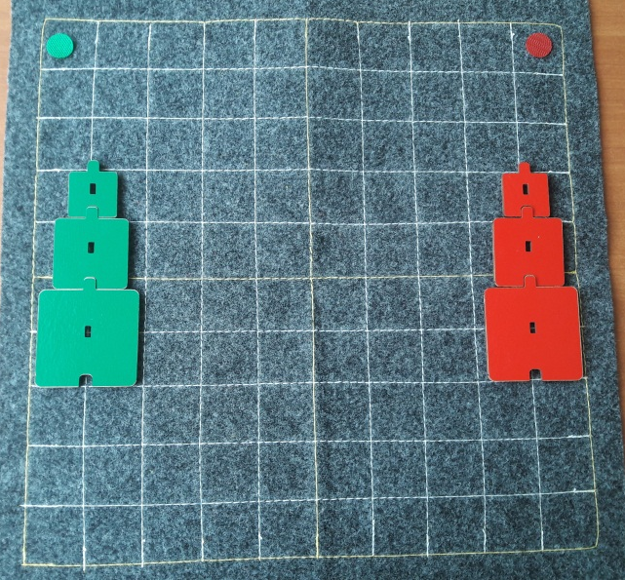
2 вариант (4-5 лет)
Формирование навыков микроориентировки, определение правой и левой стороны мини Ларчика.
Ребенок с помощью цветового ориентира, на мини Ларчике выкладывает «Черепашку» соответствующего цвета, используя в речи пространственные термины (справа, слева).

Slide 5
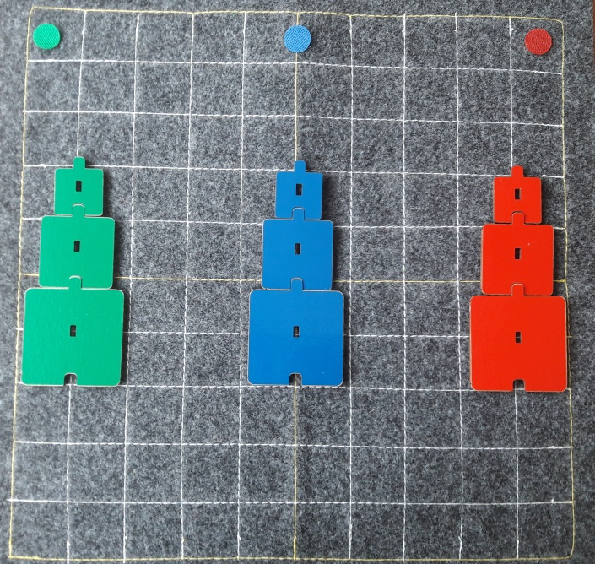
3 вариант (5-6 лет)
Формирование навыков микроориентировки, определение середины, правой и левой стороны мини Ларчика.
Ребенок с помощью цветового ориентира, на мини Ларчике выкладывает «Черепашку» соответствующего цвета, словесно обозначая пространственное расположение (справа, слева, посередине, между).

Slide 6
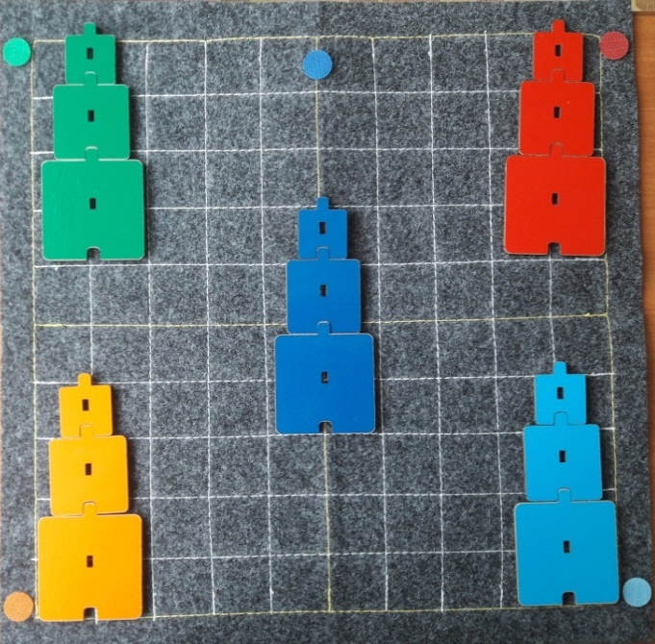
4 вариант (6 -7лет)
Формирование навыков микроориентировки, умение правильно использовать пространственные термины (центр, правый-нижний, верхний угол и левый-нижний, верхний угол мини Ларчика).
Ребенок с помощью цветового ориентира, на мини Ларчике выкладывает «Черепашку» соответствующего цвета, словесно обозначая пространственное расположение.

Slide 7
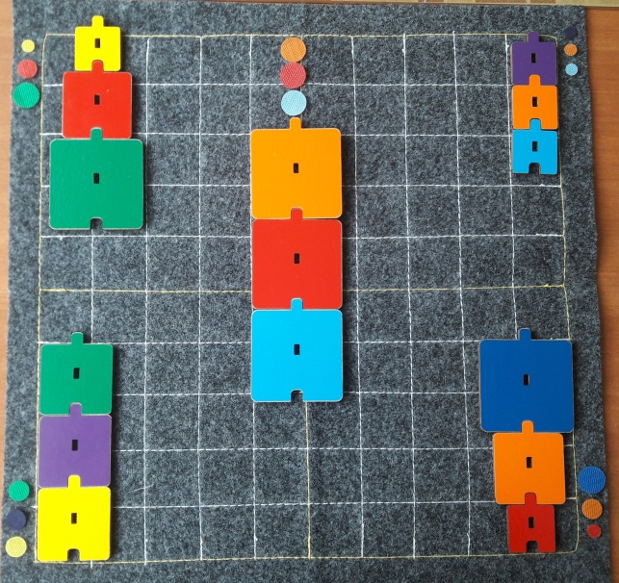
5 вариант (5 -7лет)
Формирование навыков микроориентировки, умение правильно использовать пространственные термины (центр, правый-нижний, верхний угол и левый-нижний, верхний угол мини Ларчика).
Ребенок с помощью цветового ориентира, на мини Ларчике выкладывает «Черепашку» соответствующего цвета и величины, словесно обозначая пространственное расположение, цвет и величину.

Slide 8
Спасибо за внимание!

